Slide 1


BÁO CÁO MÔN HỌC LẬP TRÌNH MẠNG
Đề tài: CỜ CARO ONLINE
Giảng viên hướng dẫn: Mai Ngọc Châu
Lớp học phần: 012012301309
Nhóm thực hiện: Nhóm 4
Thành viên nhóm
1.Cao Lê Huy Hoàng MSSV: 077206010722
2.Hồ Lê Vũ MSSV: 077206000168
3.Nguyễn Trung Huy Hoàng MSSV: 080206008898
4.Chu Thanh Tùng MSSV: 0919950598
5.Đặng Thành Khang MSSV: 052206015658
6. Nguyễn Phúc Hưng MSSV: 066206017157

Slide 2
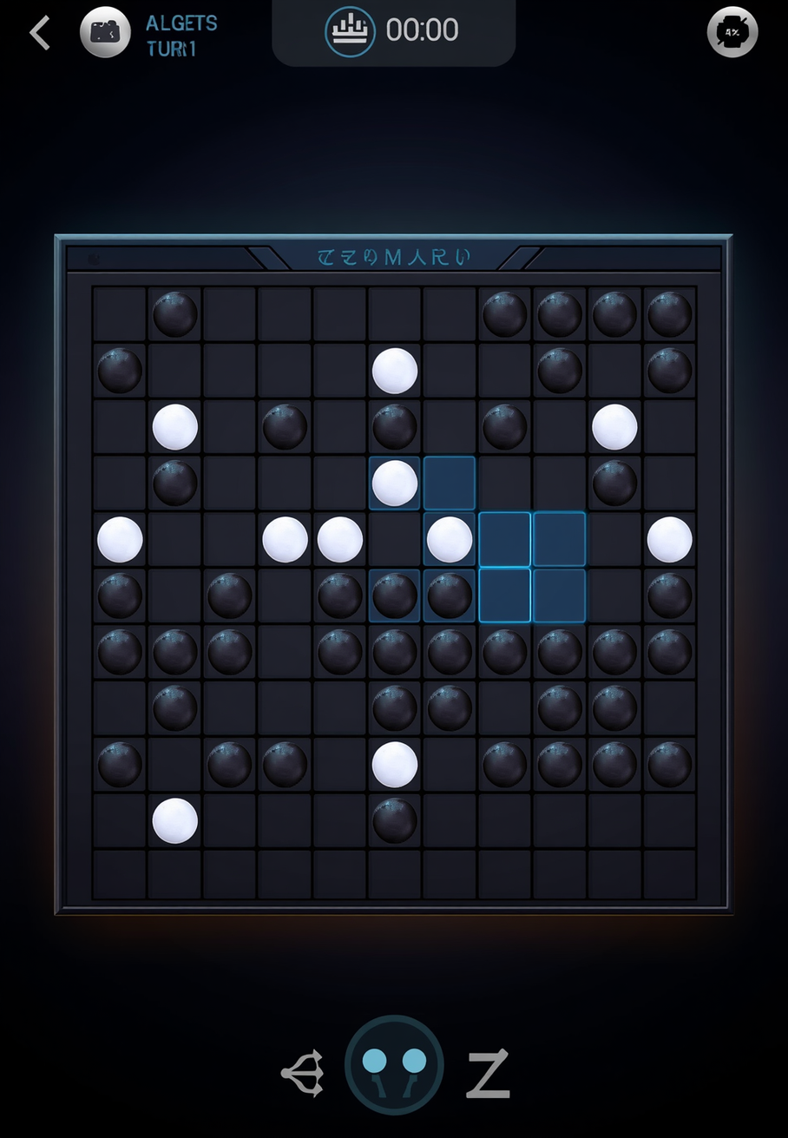
Lý Do Chọn Đề Tài
Áp dụng kiến thức lập trình mạng thực tiễn với Socket TCP/IP.
Trò chơi có luật đơn giản, dễ triển khai và kiểm thử.
Tập trung xử lý mô hình Client – Server và giao tiếp thời gian thực.
Có khả năng mở rộng và triển khai trên môi trường Internet.
Cơ hội học tập toàn diện: lập trình đa luồng, giao thức, giao diện.

Slide 3
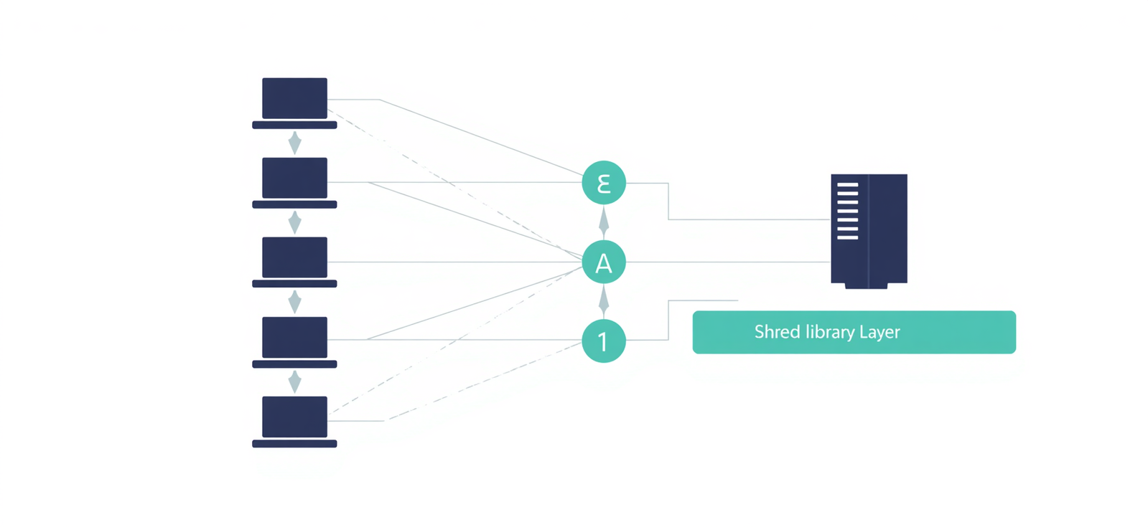
Kiến trúc Tổng quan
Hệ thống sử dụng mô hình Client–Server với giao tiếp qua Socket TCP/IP. Nhiều Client kết nối đồng thời tới Server thông qua TcpListener. Shared Library cung cấp các lớp dùng chung cho cả hai phía.
CLIENT
Giao diện WinForms, gửi yêu cầu và nhận dữ liệu từ Server qua TCP/IP.
SERVER
Quản lý người chơi, phòng chơi và điều khiển toàn bộ trận đấu.
SHARED
Protocol, MessageHelper và các lớp dùng chung giữa Client và Server.
NETWORK
TcpListener lắng nghe kết nối; mỗi Client có luồng xử lý riêng biệt.

Slide 4



NHỮNG GÌ NHÓM ĐÃ XÂY DỰNG
Các chức năng đã được triển khai trong hệ thống Cờ Caro Online.
NGƯỜI CHƠI
HỆ THỐNG
HOÀN THÀNH
ĐĂNG NHẬP / TẠO & THAM GIA PHÒNG
CHƠI CỜ CARO ONLINE
ĐỒNG BỘ NƯỚC ĐI / QUẢN LÝ LƯỢT / KIỂM TRA THẮNG

Slide 5
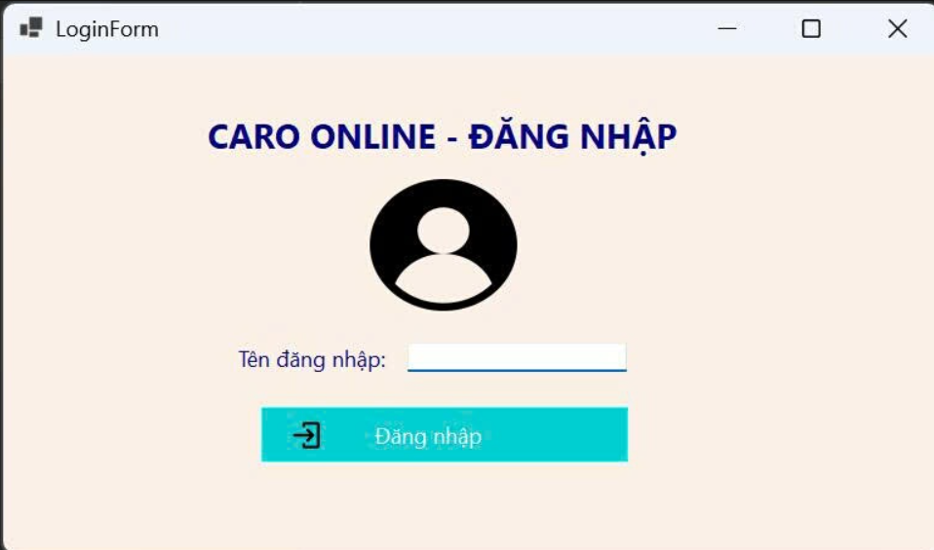
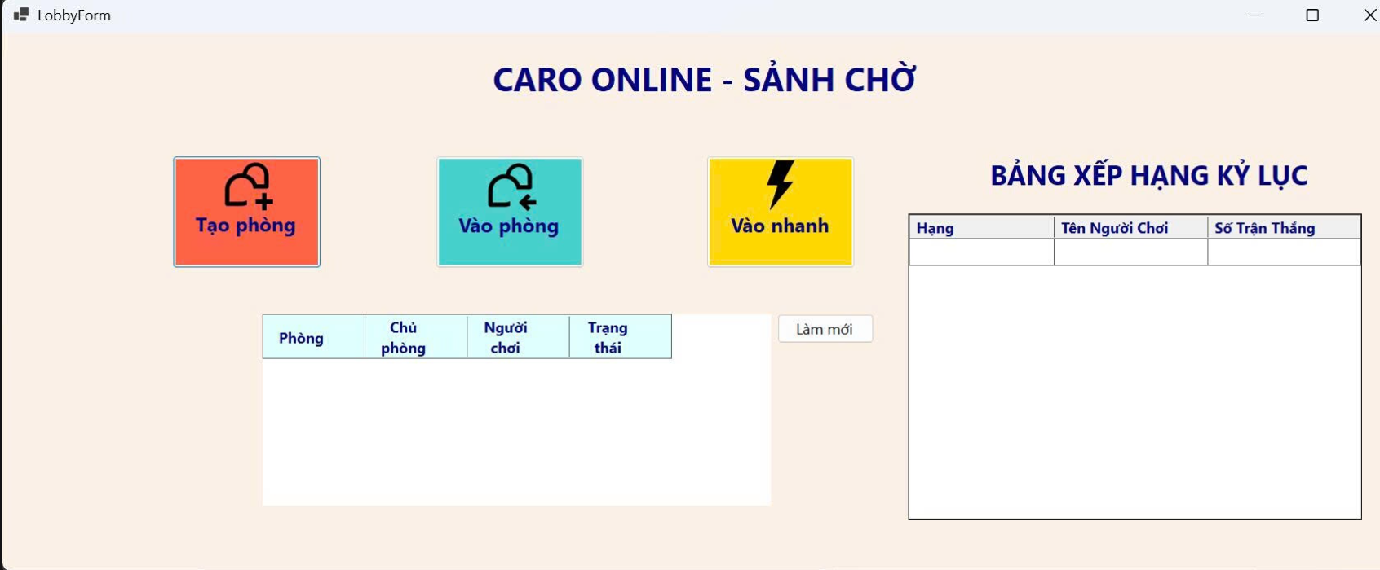



Demo Login & Lobby
XÁC THỰC
Đăng ký tài khoản mới, đăng nhập an toàn, đổi mật khẩu và xác thực phiên người dùng qua kết nối TCP Socket.
CHAT VÀ TRUYỀN TỆP:
Nhắn tin văn bản thời gian thực, gửi file/ảnh, hỗ trợ emoji, thu hồi tin nhắn và hiển thị trạng thái online/offline.
QUẢN TRỊ HỆ THỐNG:
Phân quyền Admin, quản lý danh sách người dùng, kiểm soát kết nối và giám sát hoạt động toàn hệ thống.
Hiển thị danh sách phòng chơi
Tạo phòng mới
Tham gia phòng có sẵn
Bước chuẩn bị trước khi bắt đầu trận đấu
Người chơi đăng nhập vào hệ thống
Server xác thực thông tin người dùng
Giao diện LoginForm & LobbyForm được xây dựng bằng WinForms, kết nối trực tiếp tới Server qua Socket TCP/IP.

Slide 6
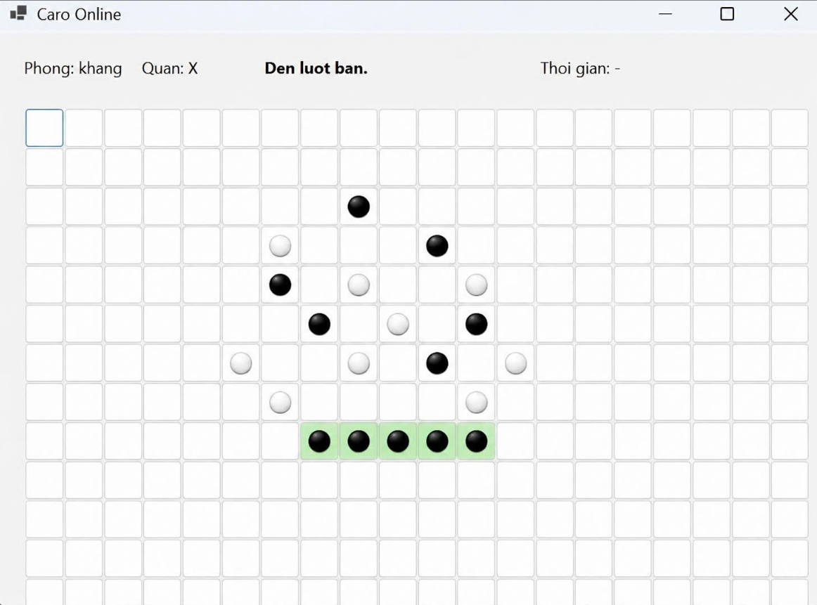
Demo Game
• Đồng bộ nước đi giữa hai người chơi
• Kiểm tra thắng với 5 quân liên tiếp
• Quản lý lượt đánh theo thời gian
• Hết giờ (Timeout) tự động
• Xử lý mất kết nối đột ngột
• Thông báo kết quả trận đấu

Slide 7
Dự án đã hoàn thành
1:
Xây dựng thành công trò chơi Cờ Caro Online nhiều người chơi qua Internet với đầy đủ tính năng.
2:
Server xử lý được nhiều kết nối đồng thời, quản lý được nhiều phòng chơi độc lập cùng lúc.
3:
Đầy đủ chức năng: đăng nhập, tạo/vào phòng, thi đấu, kiểm tra thắng - thua, xử lý timeout và disconnect..
4:
Giao diện WinForms hoàn chỉnh với 3 màn hình chính: đăng nhập, sảnh chờ, bàn cờ thi đấu.

Slide 8


Hạn Chế & Hướng Phát Triển
Hạn Chế Hiện Tại
Hướng Phát Triển
Chưa tích hợp chức năng chat trong phòng chơi.
Giao diện WinForms còn đơn giản, chưa tối ưu trải nghiệm người dùng.
Chưa tăng cường bảo mật (xác thực và kiểm tra dữ liệu từ Client).
Server mới ở mức triển khai cơ bản, chưa tối ưu hiệu năng và khả năng mở rộng.
Bổ sung tính năng chat và lịch sử trận đấu.
Nâng cấp giao diện hiện đại, thân thiện hơn.
Tăng cường bảo mật và tối ưu hiệu năng Server.
Hoàn thiện triển khai trên Oracle Cloud VPS, hỗ trợ nhiều người chơi đồng thời..

Slide 9
Cảm Ơn & Thảo Luận
XIN CHÂN THÀNH CẢM ƠN GIẢNG VIÊN MAI NGỌC CHÂU VÀ QUÝ THẦY CÔ ĐÃ LẮNG NGHE BÁO CÁO.
MÔN HỌC: LẬP TRÌNH MẠNG | MÃ DỰ ÁN: UDM_08
CÔNG NGHỆ: C# / .NET FRAMEWORK
CHÚNG TÔI SẴN SÀNG LẮNG NGHE CÂU HỎI VÀ THẢO LUẬN!

